Slide 1
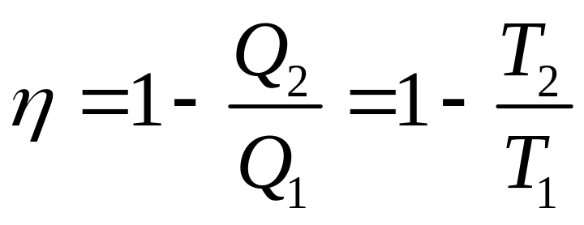
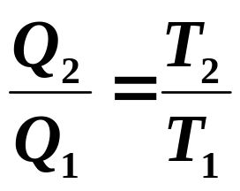
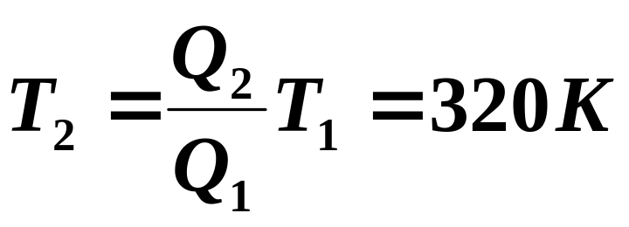
热力学(三)(33)
一、填空：
1.一卡诺热机在每次循环过程中都要从温度为400K的高温热源吸热418J，向低温热源放热334.4J，低温热源温度为
320K
解:由 得
故

Slide 2
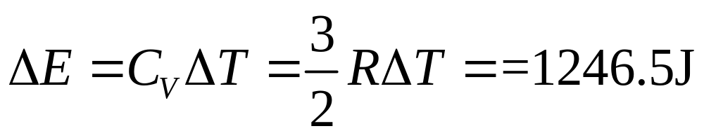
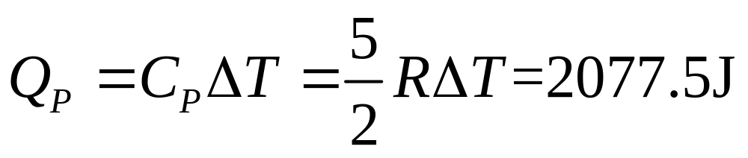
2. 1mol单原子理想气体，在1atm的恒定压力下温度由0℃加热至100℃时，内能改变量为 ；从外界吸热为
1246.5J
2077.5J
解
3. 如图所示，容器中间为隔板，左边为理想气体，右边为真空。今突然抽去隔板，则系统对外作功
A=0
解:自由膨胀做功为0

Slide 3
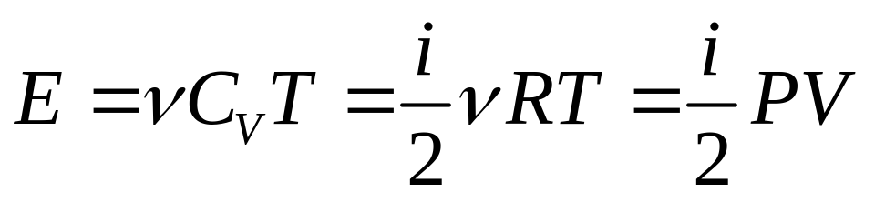
二、选择
1.图中直线ab表示一定量理想气体内能E与体积V的关系，其延长线通过原点O，则ab所代表的热力学过程是：
(A)等温过程 (B)等压过程
(C)绝热过程 (D)等容过程
( B )
E
b
解:
由图可知，E-V成正比
关系，所以等压过程。
a
O
V

Slide 4
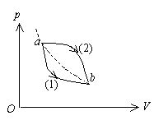
2. 一定量的理想气体，从p－V图上初态a经历(1)或(2)过程到达末态b，已知a、b两态处于同一条绝热线上(图中虚线是绝热线)，则气体在
(A) (1)过程中吸热，(2) 过程中放热．
(B) (1)过程中放热，(2) 过程中吸热．
(C) 两种过程中都吸热．
(D) 两种过程中都放热
(B)
解：绝热过程有
ΔU₀=-W₀
由图可知：
W₁<W₀, W₂>W₀, ΔU₁=ΔU₂=ΔU₀
Q₁=ΔU₁+ W₁<ΔU₀+ W₀=0(1过程放热)
Q₂=ΔU₂+W₂>ΔU₀+ W₀=0 (2过程吸热)

Slide 5
3．关于热功转换和热量传递过程,有下面叙述：
(1) 功可以完全变为热量,而热量不能完全变为功；
(2) 一切热机的效率都只能够小于1；
(3) 热量不能从低温物体向高温物体传递；
(4) 热量从高温物体向低温物体传递是不可逆的。
以上这些叙述中
(A) 只有(2) ,(4)正确; (B) 只有(2) ,(3),(4)正确；
(C) 只有(1) ,(3),(4)正确; (D) 全部正确。
(A)
解: (1) 错，正确应为：热量不能完全变为功，而
不引起其他变化。
(3) 错：正确应为：热量不能从低温物体向高
温物体传递，而不引起其他变化。

Slide 6
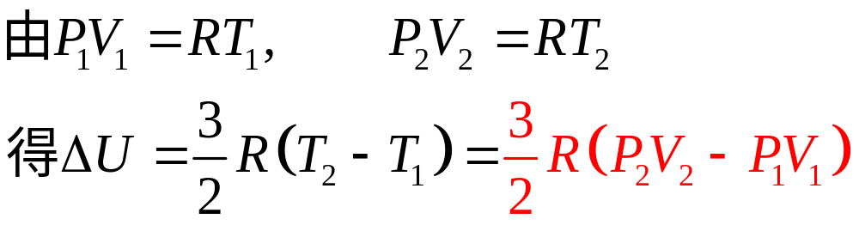
三、计算
1mol氦气（He）从状态A(P₁,V₁)变化至状态B(P₂,V₂)，其变化的P-V图线如图所示。若氦气视为理想气体，求：
（1）气体内能增量；
（2）气体对外做功；
（3）气体吸收的热量。
P
P₂
B
A
P₁
V
o
V₁
V₂
解:(1)

Slide 7
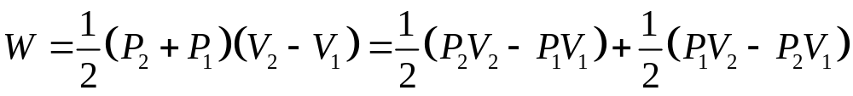
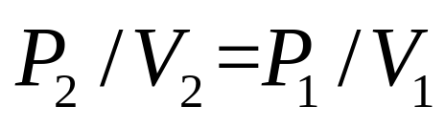
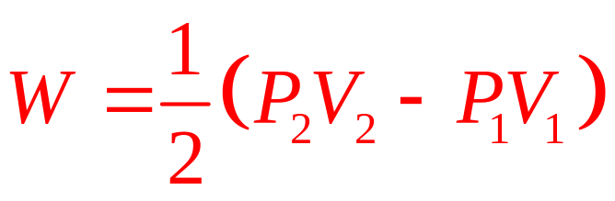
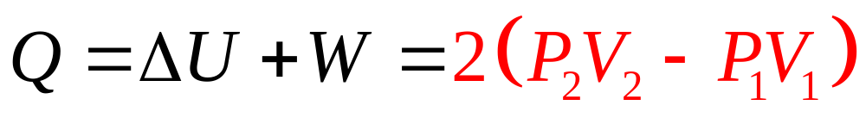
(2) 气体对外做功
由图知
故
(3) 气体吸收的热量

